Slide 1
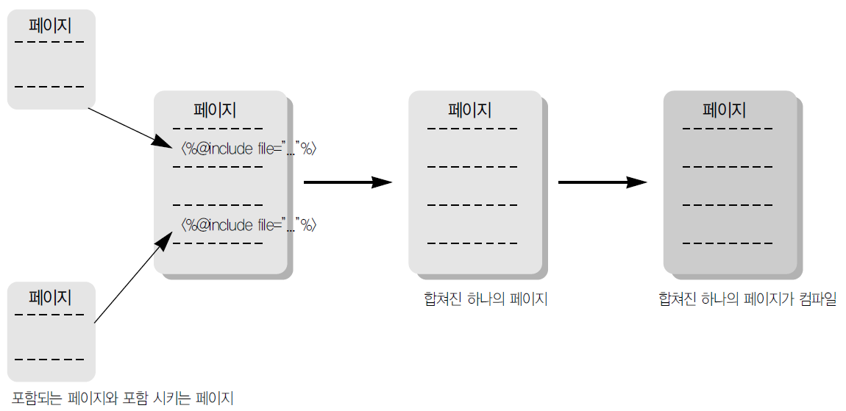
페이지 지시자 속성 종류
include 사용 예
<%@include file=“로컬URL”%>

Slide 2
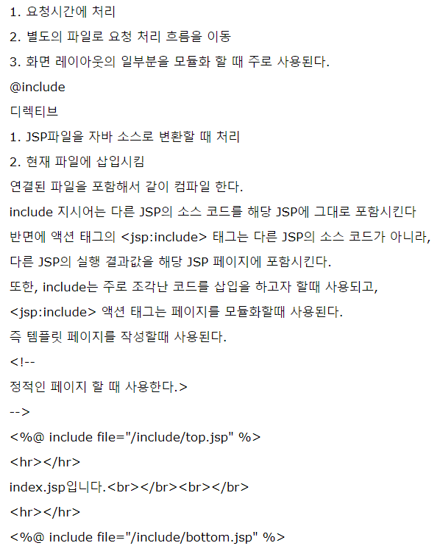
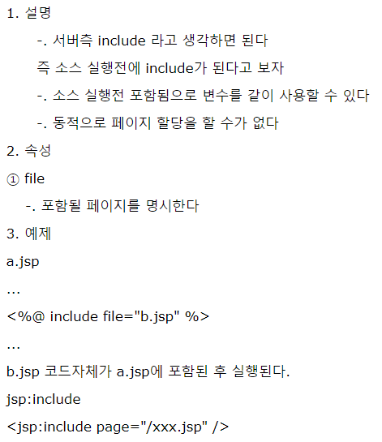
페이지 지시자 속성 종류

Slide 3
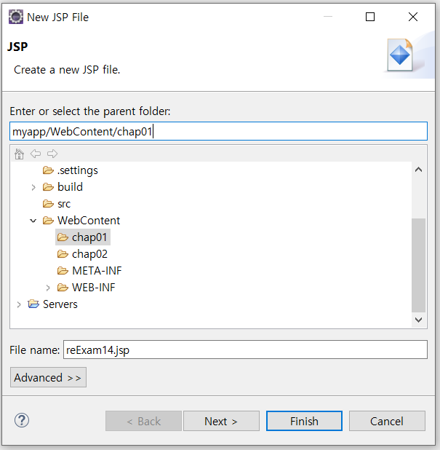
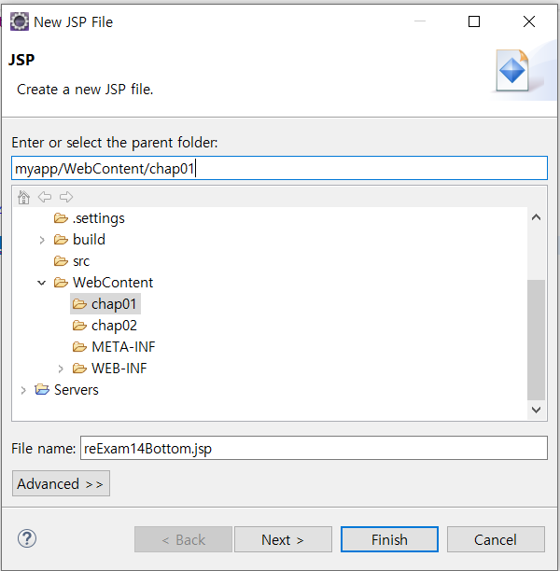
페이지 지시자 속성 종류

Slide 4
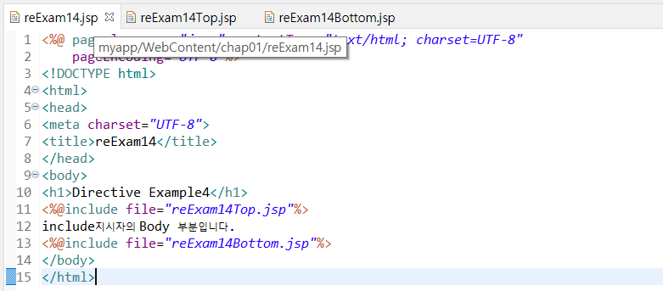
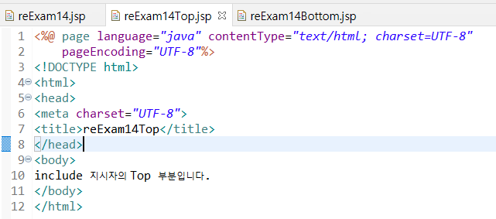
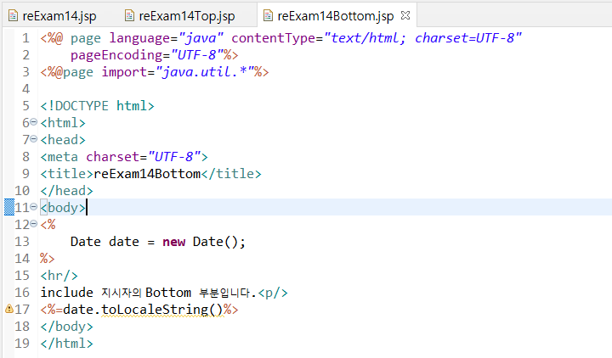
페이지 지시자 속성 종류

Slide 5
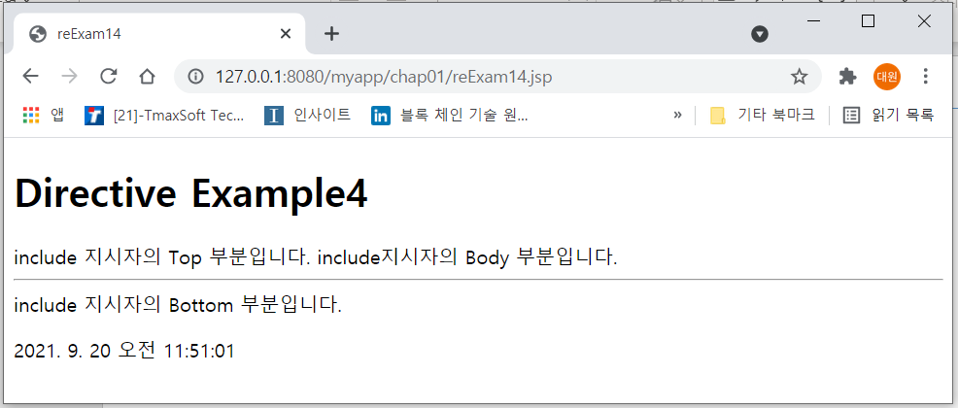
페이지 지시자 속성 종류

Slide 6
액션태그

Slide 7
액션태크
액션 태그 6가지 종류
plug-in
forward
include
액션 태그
useBean
setProperty
getProperty

Slide 8
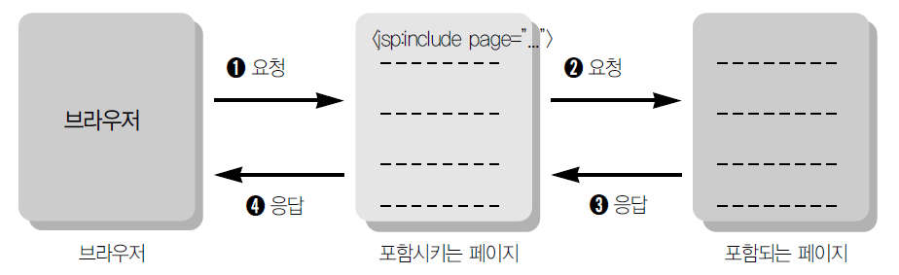
액션태크
include 사용 예
<jsp:include page=“로컬URL” flush=“true”/>

Slide 9
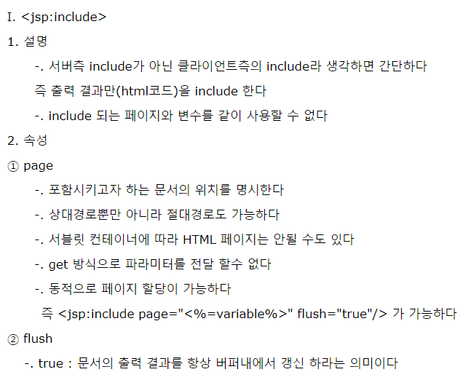
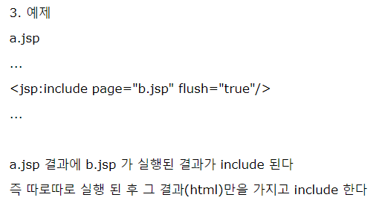
액션태크

Slide 10
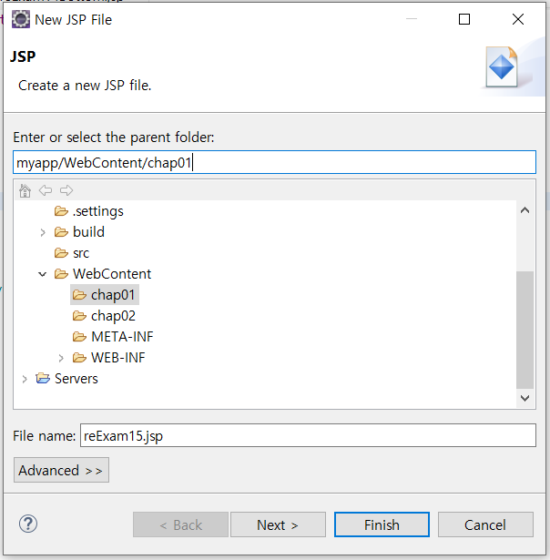
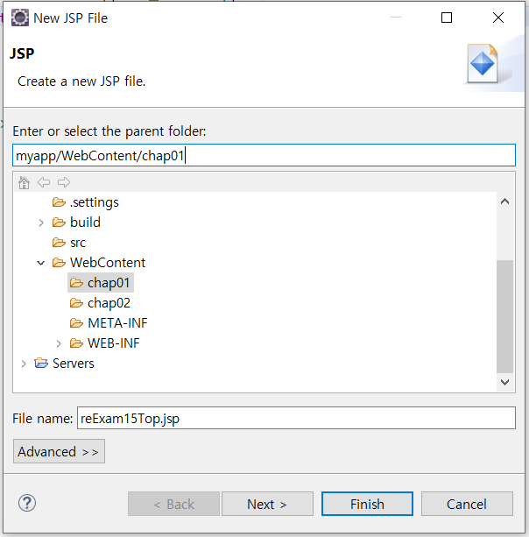
액션태크

Slide 11
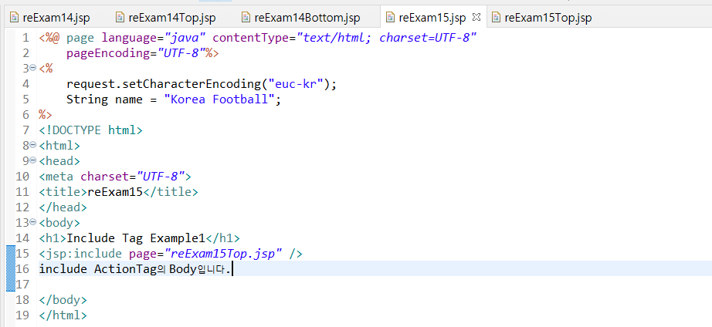
액션태크

Slide 12
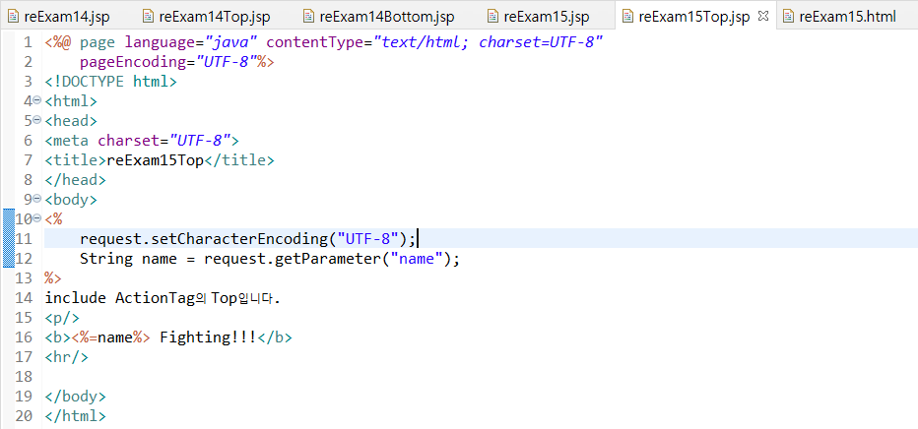
액션태크

Slide 13
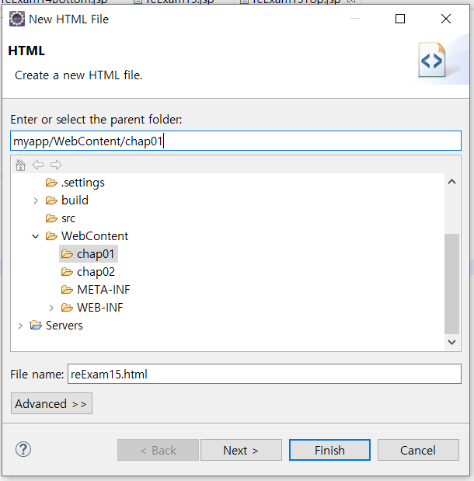
액션태크

Slide 14
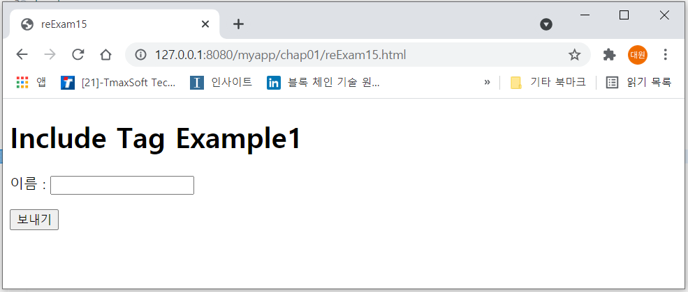
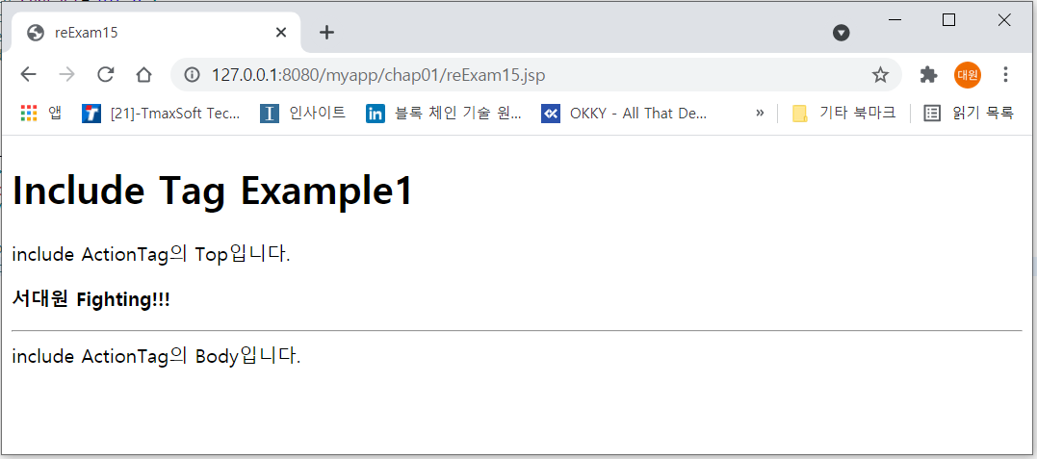
액션태크

Slide 15
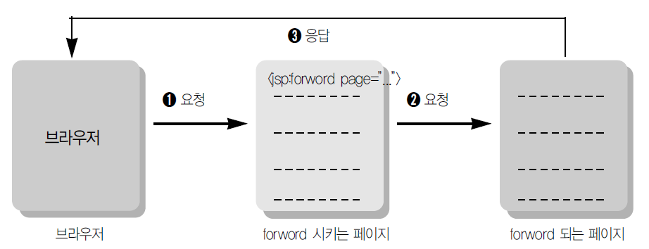
액션태크
forward 사용 예
<jsp:forward page=“로컬URL”/>
<jsp:forward page=“로컬URL”></jsp:forward>
<jsp:forward page=‘<%=expression%>’/>

Slide 16
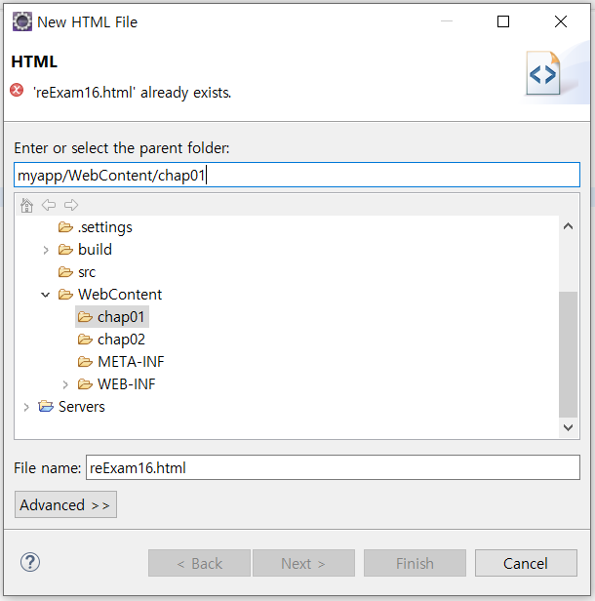
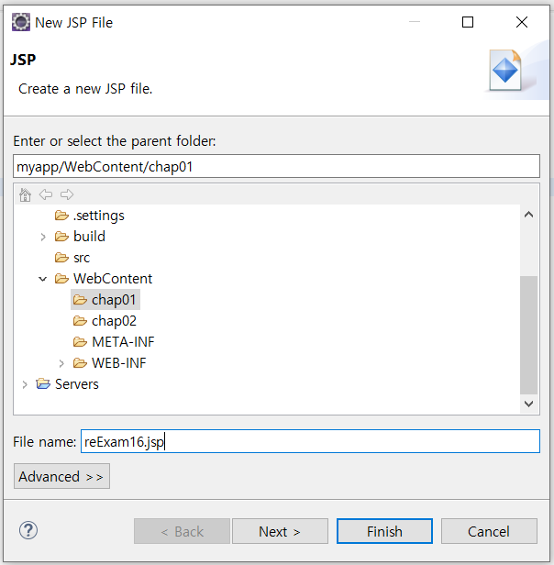
액션태크

Slide 17
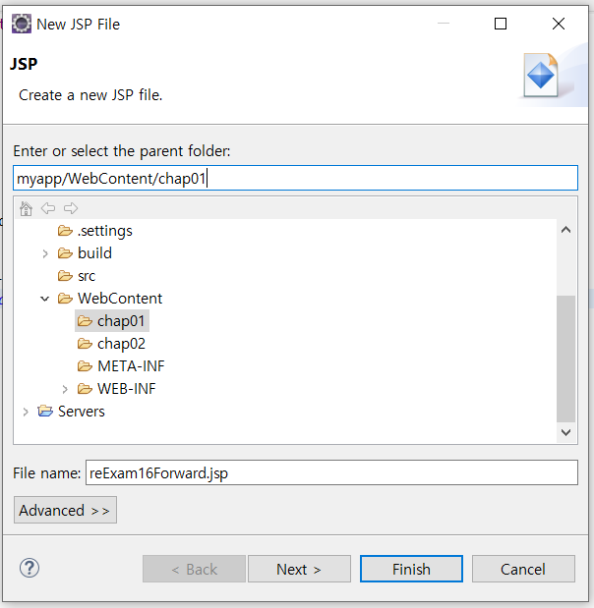
액션태크

Slide 18
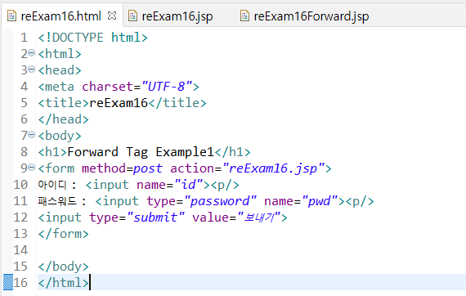
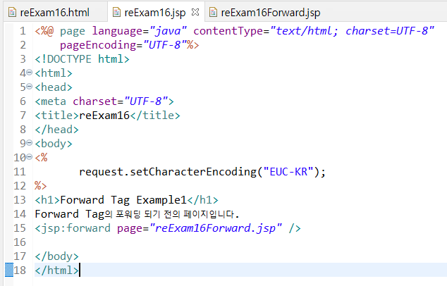
액션태크

Slide 19
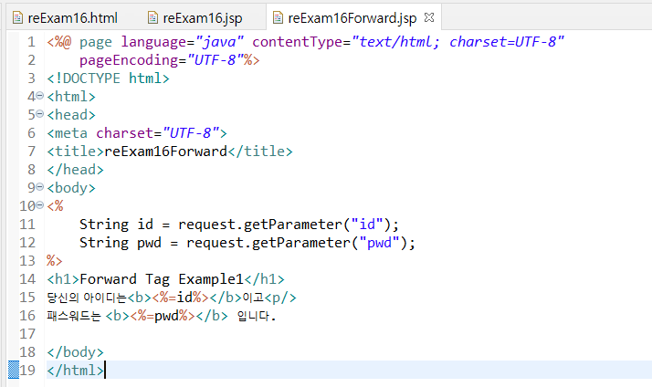
액션태크

Slide 20
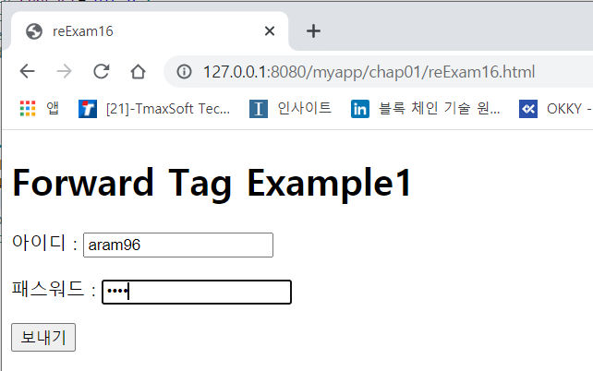
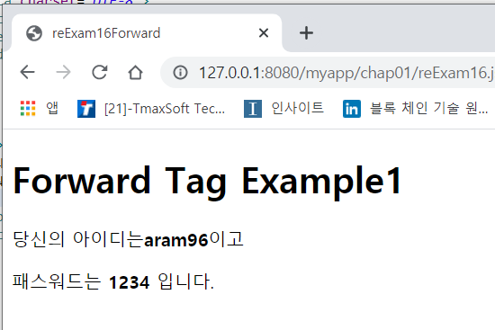
액션태크

Slide 21
액션태크
plug-in 속성
<jsp:plugin> 액션은 자바 플러그인(Java Plug-in)을 사용하여 자바 애플릿을 JSP 페이지에서 실행할 때 사용하는 액션 태그
useBean 속성
① <jsp:useBean id=“..” class=“..” scope=“..”/>
② <jsp:setProperty name=“..” property=“..” value=“..”/>
③ <jsp:getProperty name=“..” property=“..”/>

Slide 22
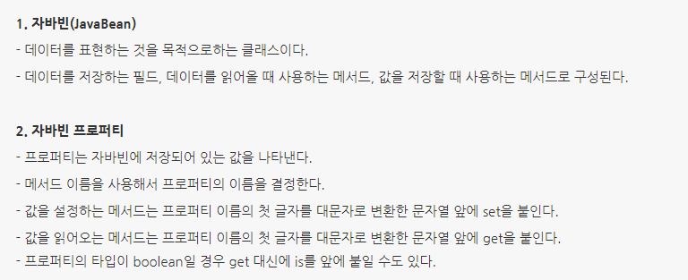
액션태크

Slide 23
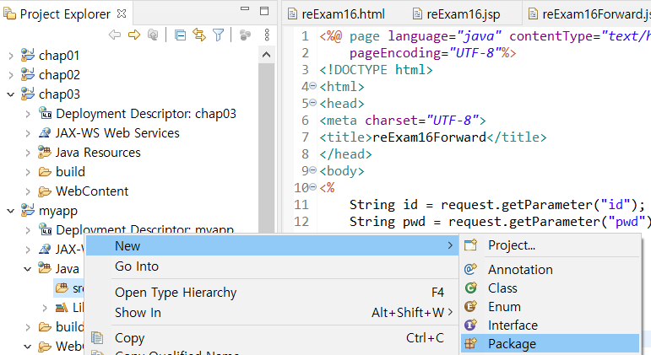
액션태크

Slide 24
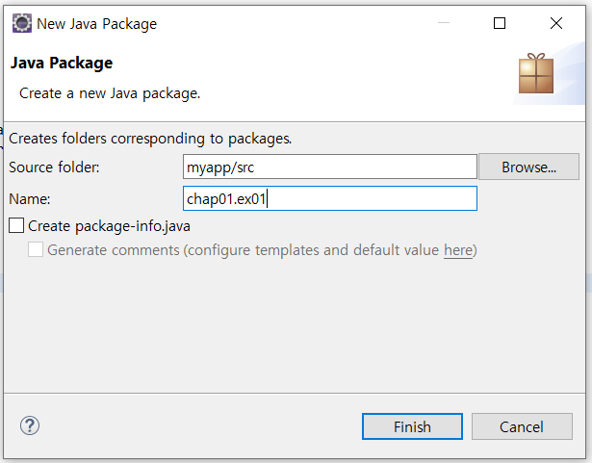
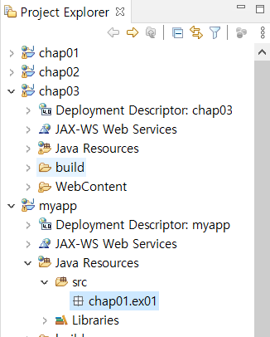
액션태크

Slide 25
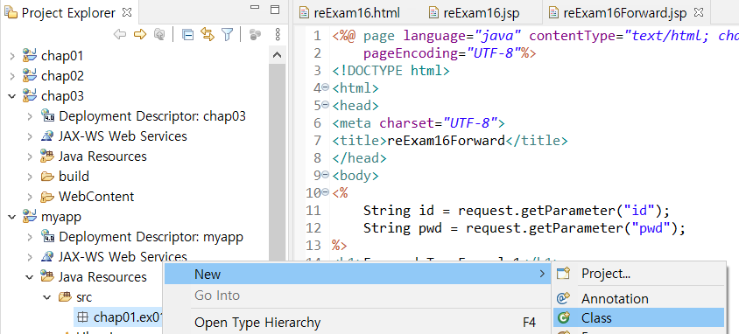
액션태크

Slide 26
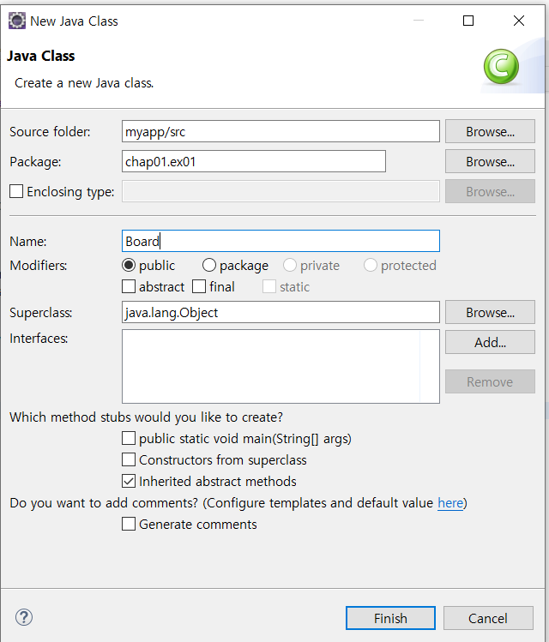
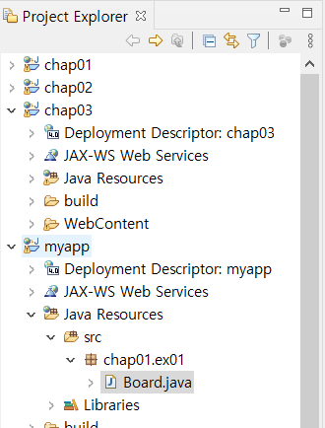
액션태크

Slide 27
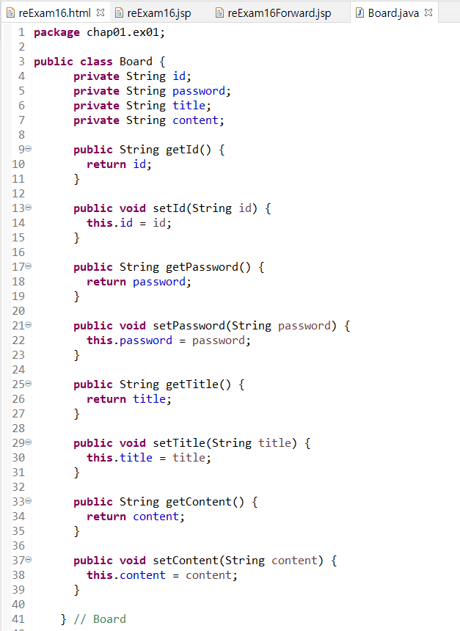
액션태크

Slide 28
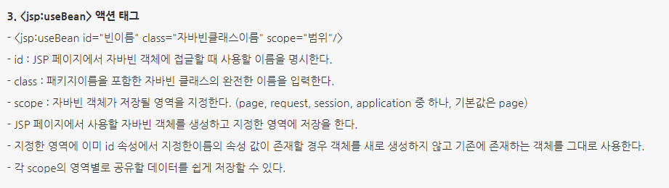
액션태크

Slide 29

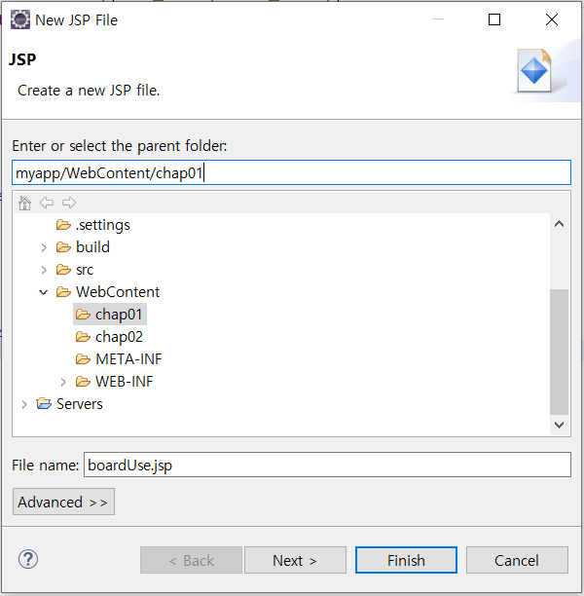
액션태크

Slide 30
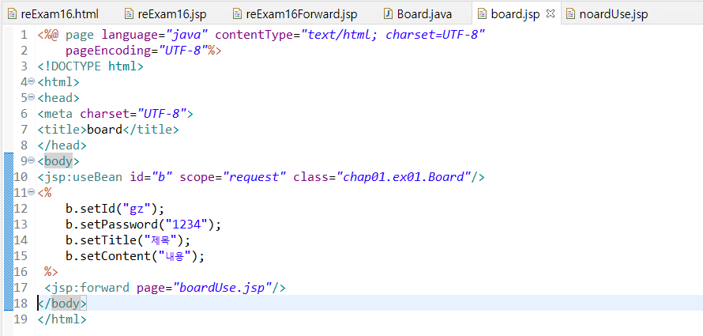
액션태크

Slide 31
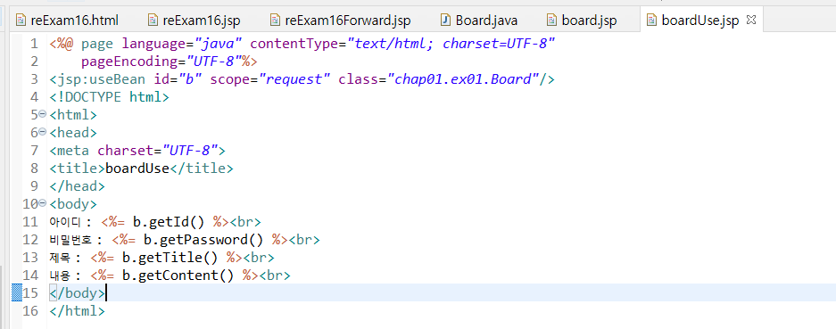
액션태크

Slide 32
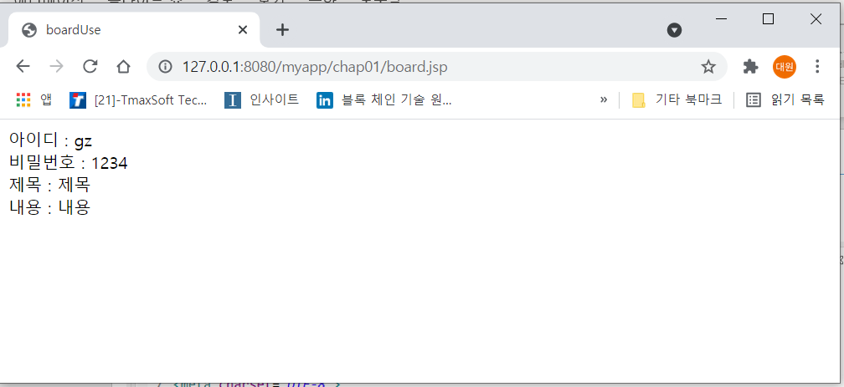
액션태크

Slide 33
JSP 기본-UI

Slide 34
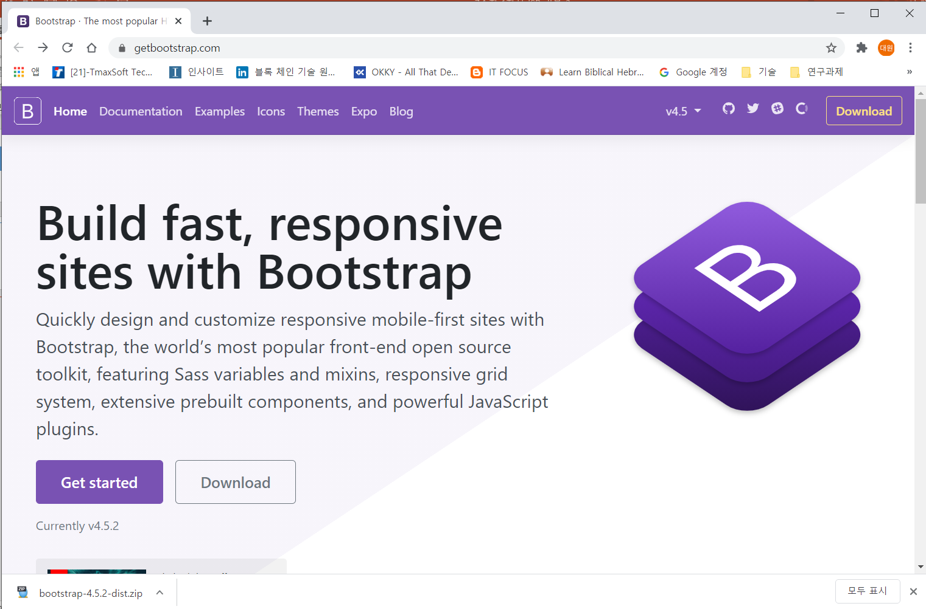
기초강좌

Slide 35
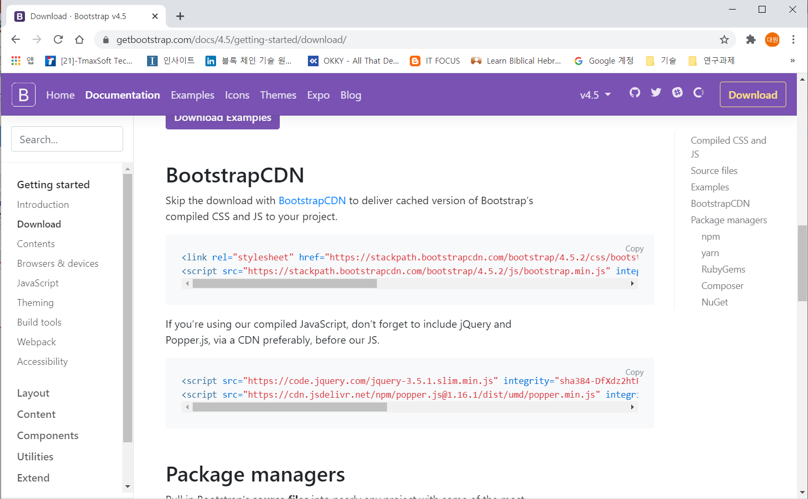
기초강좌

Slide 36
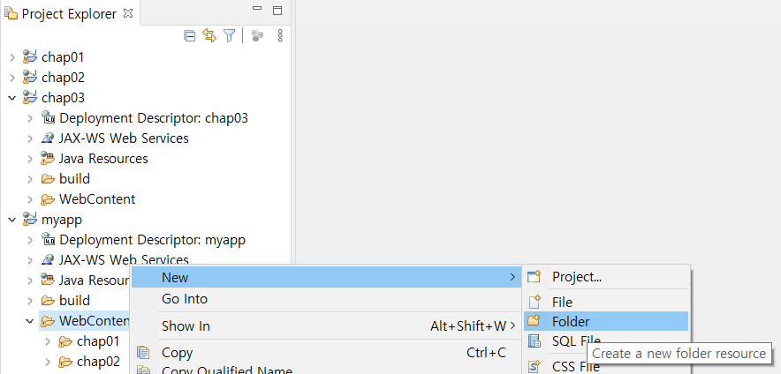
기초강좌

Slide 37
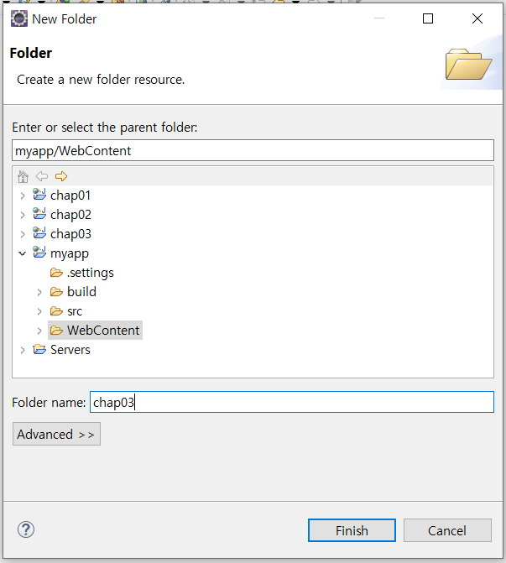
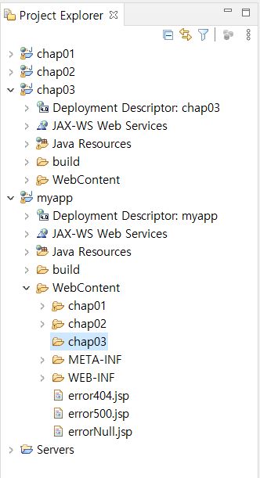
기초강좌

Slide 38
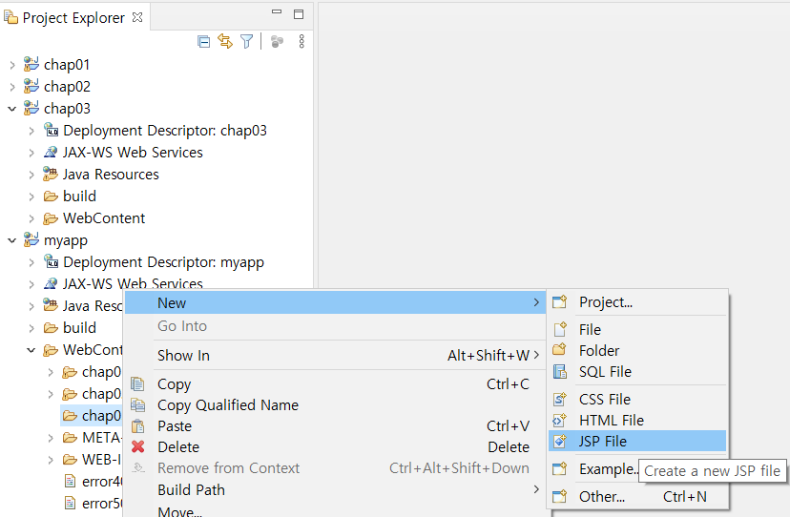
기초강좌

Slide 39
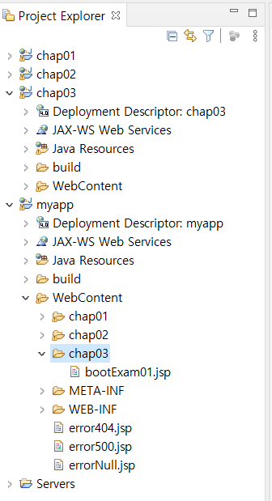
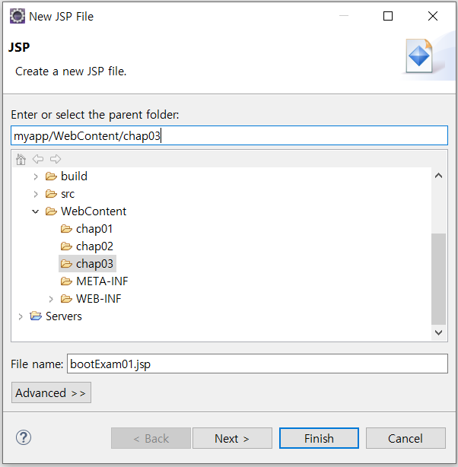
기초강좌

Slide 40
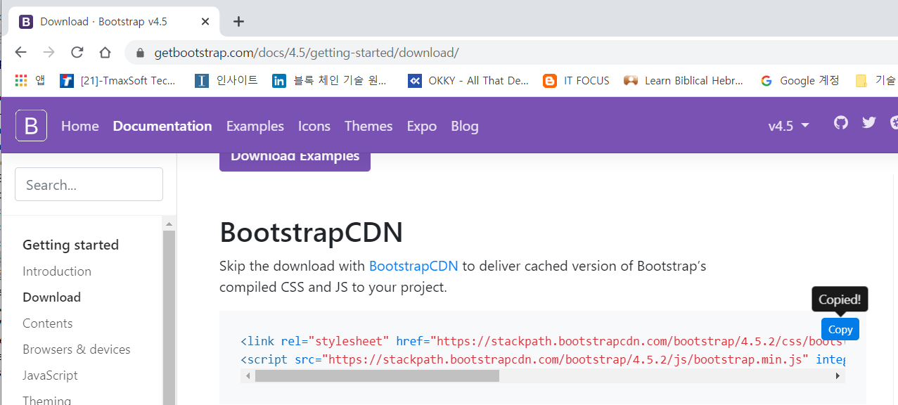

기초강좌

Slide 41

기초강좌

Slide 42

기초강좌

Slide 43

기초강좌

